Slide 1

“Hello, ”

Slide 2
План
>>> История Java
>>> Где и кем используется
>>> Плюсы и минусы

Slide 3
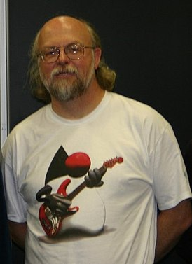
Кем, когда и где?
# Автор: Джеймс Гостлинг – американский программист
Sun Microsystems – американская компания
# Дата: 23 мая 1995.
# Где: Sun Microsystems – американская компания.
Производитель программного и аппаратного обеспечения.

Slide 4
От куда взялось название?
Изначально язык назывался Oak (Дуб), для программирования бытовых электронных устройств. Но из-за того, что язык с таким названием уже существовал, Oak был переименован в Java - назван в честь марки кофе Java, поэтому на эмблеме языка изображена чашка с кофе.

Slide 5
Характеристики
# Иерархия: высокоуровневый.
# Платформы: кроссплатформенный.
# Парадигма: объектно-ориентированный (ООП).
# Синтаксис: Многословный.
# Трансляция: компилируемый.
# Типизация: статическая.

Slide 6
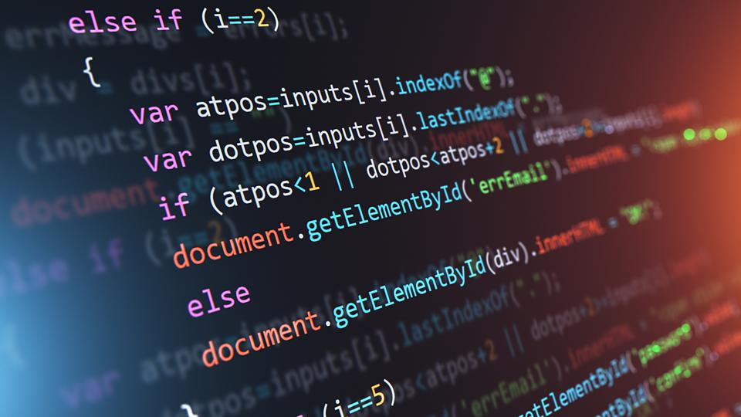

Иерархия.
Чем выше уровень языка тем ближе он к человеческому языку и тем дальше от машинного кода.

Slide 7
Пример программы «Hello, World!»
Ассемблер
push %ebp
mov %esp,%ebp
call 0x8048298
cmp $0x41,%eax
jne 0x80483ce
push $0x80484b0
call 0x80482c8
add $0x4,%esp
mov $0x0,%eax
mov %ebp,%esp
pop %ebp
ret
Машинный код
0x55 0x89 0xe5 0xe8 0xfc 0xff 0xff 0xff 0x83 0xf8 0x41 0x75 0x0d 0x68 0x00 0x00 0x00 0x00 0xe8 0xfc 0xff 0xff 0xff 0x83 0xc4 0x04 0xb8 0x00 0x00 0x00 0x00 0x89 0xec 0x5d 0xc3

Slide 8
Пример программы «Hello, World!»
Java
class HelloWorld {
public static void main(String[] args) {
System.out.println("Hello, World!");
}
}
C++
#include <iostream>
using namespace std;
int main()
{
cout << "Hello, World!";
return 0;
}
Pascal
program Hello;
begin
writeln ('Hello, world!')
end.
Python
print(‘Hello, World!’)

Slide 9
Где используется Java?
>>> Серверные части приложений
>>> Веб приложения - сайты
>>> Десктопные приложения
>>> Мобильные приложения на Android
>>> Встроенные системы автоматического управления
>>> Big data

Slide 10





Сайты на Java

Slide 11



Приложения на java

Slide 12
Достоинства
Безопасность
Кросплатформанность
Активно поддерживается

Slide 13
Недостатки
Низкое быстродействие
Многословный код

Slide 14
Чем Java может быть Вам полезен?
Хороший помощник в обучении
На нем можно разработать приложения с графическим интерфейсом
Можно разрабатывать приложения на Android
Можно писать 2D и 3D игры
Пригодиться Вам в будущей профессии

Slide 15

Hello program

Slide 16
Первая программа
Мы напишем нашу первую программу на Java, которая принимает имя пользователя и потом приветствует его по имени

Slide 17
Создание проекта
Eclipse ->
File ->
New ->
Java Project ->
Project name ->
Finish

Slide 18
Создание класса
Маус 2 на созданный проект –>
New ->
Class ->
Name ->
Если главный класс ->
Name ->
public static void main(String[] args) ->
Finish
Если не главный ->
Name ->
Finish

Slide 19
Методы / функции
public class Main {
public static void main(String[] args) {
// Маленькие подпрограммы выполняющие конкретные действия
System.out.println( “Hello World!” )
}
}

Slide 20
Создание переменной
public class Main {
public static void main(String[] args) {
// Переменные используются для хранения информации и позволяют // удобно организовать код.
String hw = “Hello World!”
System.out.println( hw )
}
}

Slide 21
Подключение библиотек
Библиотеки – это модули расширяющие возможности языка, они могут содержать в себе методы для создания интерфейсов, сайтов, баз данных и много другого.
javax.swing – модуль позволяющий создавать графические интерфейсы
// импортируем библиотеки
import javax.swing.*;
…

Slide 22
Создание запроса
public class Main {
public static void main(String[] args) {
JOptionPane.showInputDialog( “Как тебя зовут?” );
}
}

Slide 23
Помещение запроса в переменную
public class Main {
public static void main(String[] args) {
String get_name = JOptionPane.showInputDialog( “Как тебя зовут?” );
}
}

Slide 24
Вывод ответа
public class Main {
public static void main(String[] args) {
String get_name = JOptionPane.showInputDialog( “Как тебя зовут?” );
JOptionPane.showMessageDialog(null, “Привет, ” + get_name + “!” );
}
}

Slide 25
Операторы ветвления
public class Main {
public static void main(String[] args) {
String get_name = JOptionPane.showInputDialog( “Как тебя зовут?” );
if ( “Егор”.equals( get_name )) {
JOptionPane.showMessageDialog( null, “Привет, создатель!” );
} // if
else {
JOptionPane.showMessageDialog( null, “Привет, ” + get_name + “!” );
} // else
} // main
} // class Main

